Slide 1

Programación Orientada a Objetos
(L41007)
Tema: Crisis del software
Centro Universitario UAEM Zumpango
Ingeniería en Computación
Crisis del software
Dr. Asdrúbal López Chau
Febrero 2019
Notes:
PORTADA 2

Slide 2
Contenido
Propósito de la UA
Propósito de la UC 1
Guion explicativo del uso del material
Introducción
Crisis del software
Metodologías para desarrollo de software
Conclusiones
Referencias
Titulo de la presentación
Crisis del software
Notes:
INTERIORES

Slide 3
Propósito de la UA
2
El alumno: Conocerá los conceptos de la programación orientado a objetos y su implementación en un lenguaje apropiado, los cuales servirán de base para unidades de aprendizaje encaminadas al análisis, el diseño y la elaboración de aplicaciones informáticas.
Titulo de la presentación
Crisis del software
Notes:
INTERIORES

Slide 4
Propósito de la Unidad de Competencia 2
3
Comprender los aspectos históricos y tecnológicos que dan importancia al desarrollo de software orientado a objetos.
Conocimiento:
Introducción
- Crisis del software
- Criterios de calidad del software
- Evolución de la programación, paradigma y metodología
Titulo de la presentación
Titulo de la presentación
Crisis del software
Notes:
INTERIORES

Slide 5
Guion explicativo de uso del material
4
En estas diapositivas se explica el tema “crisis del software”, como motivación para seguir buenas prácticas de programación y evitar errores. Además, se incluyen casos reales en los que han sucedido problemas de software.
Se plantean actividades de reforzamiento para los alumnos, para su búsqueda en Internet y su reflexión.
Se sugiere al docente que de énfasis en seguir una metodología de desarrollo de software durante la impartición de la UA POO para que sus alumnos puedan realizar proyectos.
Titulo de la presentación
Titulo de la presentación
Crisis del software
Notes:
INTERIORES

Slide 6
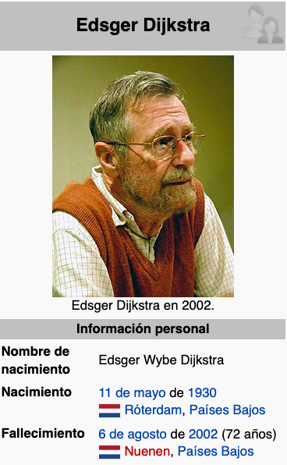
Introducción
5
El término Crisis del software fue utilizado por primera vez por
Edsger Dijkstra en su libro:
“The Humble Programmer”.
Dijkstra estudió física, pero decidió emigrar al
área de computación y fue muy criticado por eso.
Realizó contribuciones muy notables en nuestra área.
Notes:
INTERIORES

Slide 7
Introducción
6
Si realizas una retrospección sobre cómo aprendiste resolver problemas de programación, el siguiente diagrama te será familiar.
Entiendes el
problema
Piensas en
una solución
Implementas
en código fuente
¡Sólo creíste haber entendido!
Realizas pruebas
Si hay errores, corriges y repites el proceso
Enfoque “codifica y corrige”
Titulo de la presentación
Titulo de la presentación
Crisis del software
Notes:
INTERIORES

Slide 8
Introducción
7
El enfoque anterior, aunque sirvió para ayudarte a aprender la lógica de programación, tiene más desventajas que ventajas para desarrollar sistemas software comerciales:
  No hay forma de evaluar cuál es el avance real del sistema en cada momento.
  No es posible determinar el costo de proyectos, en términos de tiempo y económicos.
  Este enfoque no es escalable, imagina encontrar un error momentos antes de entregar el software a un cliente.
Titulo de la presentación
Titulo de la presentación
Crisis del software
Notes:
INTERIORES

Slide 9
Introducción
8
Aunque parezca increíble, muchas empresas no tenían una metodología para desarrollo de software.
Esta falta de metodologías, hacían que el desarrollo de software fuera más un arte que una técnica con métodos y procedimientos estándarizados.
Titulo de la presentación
Titulo de la presentación
Crisis del software
Notes:
INTERIORES

Slide 10
Crisis del software
9
La Crisis del software se le denomina a los problemas que se han observado en empresas dedicadas al desarrollo de software en todo el mundo.
Se ha documentado las dificultades comunes a las que se enfrentaron las empresas durante el desarrollo de sistemas de software “muy grandes” en los años 60s y 70s.
Titulo de la presentación
Titulo de la presentación
Crisis del software
Notes:
INTERIORES

Slide 11
Crisis del software
10
Dentro de los principales factores para entrar en una crisis de software se encuentran:
Mala comunicación entre cliente (usuarios) y empresa que desarrolla el software.
No tener claro el proceso completo.
No revisar formalmente antes de iniciar el diseño.
Falta de una buena planeación.
La crisis del software es todavía un problema actual en algunas empresas
Titulo de la presentación
Titulo de la presentación
Crisis del software
Notes:
INTERIORES

Slide 12
Crisis del software
11
Dentro de los principales factores para entrar en una crisis de software se encuentran:
Mala comunicación entre cliente (usuarios) y empresa que desarrolla el software.
No tener claro el proceso completo.
No revisar formalmente antes de iniciar el diseño.
Falta de una buena planeación.
Sorpresivamente, el nivel de las habilidades
individuales de los programadores
NO es una de las principales causas
de la crisis del software.
La crisis del software es todavía un problema actual en algunas empresas
Titulo de la presentación
Titulo de la presentación
Crisis del software
Notes:
INTERIORES

Slide 13
Crisis del software
12
¿Qué tan grave puede ser tener una crisis de software?
Lo primero que viene a la mente son problemas:
  económicos (Bank of America en el año de 1988 invirtió 23 millones de dólares en un sistema computarizado llamado MasterNet, que nunca funcionó)
  Legales (Demandas por incumplimiento)
Titulo de la presentación
Titulo de la presentación
Crisis del software
Notes:
INTERIORES

Slide 14
Crisis del software
13
¿Qué tan grave puede ser tener una crisis de software?
Pero puede ser peor:
  La máquina de radioterapia Therac-25 causó la muerte de varios pacientes en Estados Unidos y Canadá, por una falla en el software de control de radiaciones.
Para más detalles, revisar en enlace:
https://es.wikipedia.org/wiki/Therac-25
Titulo de la presentación
Titulo de la presentación
Crisis del software
Notes:
INTERIORES

Slide 15
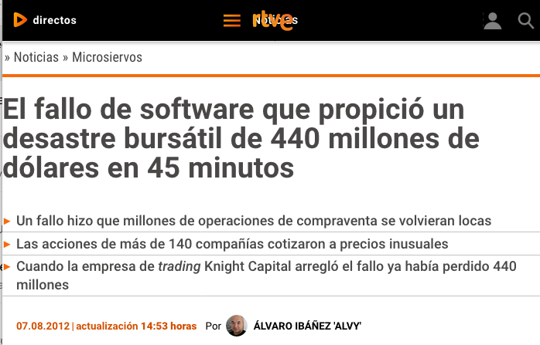
Crisis del software
14
Pero puede ser peor:
http://www.rtve.es/noticias/20120807/fallo-software-propicio-desastre-bursatil-440-millones-dolares-45-minutos/555154.shtml
Titulo de la presentación
Titulo de la presentación
Crisis del software
Notes:
INTERIORES

Slide 16
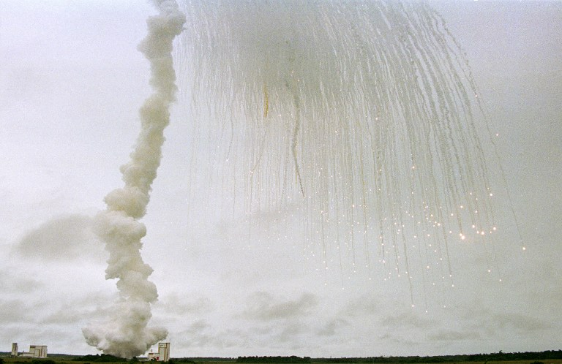
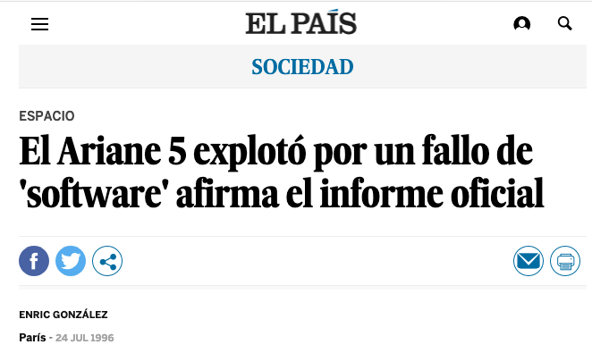
Crisis del software
15
Pero puede ser peor:
https://elpais.com/diario/1996/07/24/sociedad/838159214_850215.html
https://actualidad.rt.com/actualidad/view/138158-catastrofes-programacion-culpa-software-computadora
Titulo de la presentación
Titulo de la presentación
Crisis del software
Notes:
INTERIORES

Slide 17
Crisis del software
16
Actividad. Buscar otros casos en donde hayan sucedido fallas graves debido a problemas en el software. Identificar cuál fue la fuente de la falla, e indicar si hubiera sido posible evitarla.
Titulo de la presentación
Titulo de la presentación
Crisis del software
Notes:
INTERIORES

Slide 18
Crisis del software
17
Síntomas comunes de empresas con una crisis de software.
Los sistemas que se solicitan:
Nunca pueden ser terminados.
Son difíciles de actualizar.
No se entregan en el plazo acordado.
No hacen todo lo solicitado.
Son difíciles de usar (poco intuitivos).
Se salen del presupuesto inicial.
Titulo de la presentación
Titulo de la presentación
Crisis del software
Notes:
INTERIORES

Slide 19
¿Qué hacer para evitar una crisis de software?
Crisis del software
18
Evaluar riesgos
Riesgos asociados con los usuarios: No depende de la parte técnica, sino del cliente. Por ejemplo, no se dan los detalles suficientes acerca del proyecto, no hay compromiso al acudir a las citas, etc.
Factores de riesgo asociados al líder del proyecto. Falta de experiencia por parte de los líderes, lo que hace que no se valore adecuadamente el alcance del sistema.
Titulo de la presentación
Titulo de la presentación
Crisis del software
Notes:
INTERIORES

Slide 20
Crisis del software
19
¿Qué hacer para evitar una crisis de software?
Evaluar riesgos (continúa)
Factores asociados a la ejecución del proyecto: No se cuenta con personal adecuado para el desarrollo, no se aplican metodologías de desarrollo estándar, no se determinan las responsabilidades de equipos y personas.
Factores de riesgo asociados al entorno: Cambios externos (difíciles de predecir) que no dependen del cliente ni del equipo de desarrollo. Por ejemplo, cambios en políticas internacionales sobre software libre, etc.
Titulo de la presentación
Titulo de la presentación
Crisis del software
Notes:
INTERIORES

Slide 21
Crisis del software
20
¿Qué hacer para evitar una crisis de software?
Evaluar la calidad del producto de manera contínua, contar con:
  Plan de pruebas: ¿Qué probar, cuándo probar, donde probar?, etc.
  Casos de prueba diseñados: Abarcar todas las posibilidades de error
  Momentos de prueba: Cuándo probar
  Ciclos de prueba: Al detectar un error, ¿qué hacer?
  Pruebas automatizadas: Simulaciones exhaustivas.
  Pruebas integrales: Probar todo el sistema.
Titulo de la presentación
Titulo de la presentación
Crisis del software
Notes:
INTERIORES

Slide 22
Crisis del software
21
¿Qué hacer para evitar una crisis de software?
Hay muchos más factores a considerar, que no abordaremos en esta sección introductoria.
La disciplina que se encarga de estudiar la calidad del software, y las técnicas para lograrla es la Ingeniería de Software.
Titulo de la presentación
Titulo de la presentación
Crisis del software
Notes:
INTERIORES

Slide 23
Crisis del software
22
Concepto de Calidad:
“…Conjunto de propiedades y de características de un producto o servicio, que le confieren aptitud para satisfacer una necesidad explícita o implícita” (ISO 8402).
Calidad del Software:
La calidad es difícil de definir en términos generales.
En Ingenieria de Software, una definición de la calidad es “…el grado con el que un sistema, componente o proceso cumple los requerimientos especificados y las necesidades o expectativas del cliente o usuario” (IEEE.Std.610-1990).
Titulo de la presentación
Titulo de la presentación
Crisis del software
Notes:
INTERIORES

Slide 24
Crisis del software
23
Otros puntos de vista sobre la calidad:
Calidad funcional. Refleja en qué medida el software cumple con el diseño solicitado, es decir, cumple con los requerimientos funcionales.
Calidad estructural. Se refiere a la medida en la cual el software cumple con los requerimientos no funcionales, como rendimiento, capacidad de mantenimiento o escalabilidad.
Fuente:
https://www.4rsoluciones.com/blog/como-medir-la-calidad-en-software-2/
Titulo de la presentación
Titulo de la presentación
Crisis del software
Notes:
INTERIORES

Slide 25
Crisis del software
24
El estándar ISO/IEC 9126 indica que la calidad del software abarca seis características:
“Funcionalidad. Las funciones del software son aquellas que buscan satisfacer las necesidades del usuario.
Confiabilidad. La capacidad del software de mantener su rendimiento bajo ciertas condiciones durante cierto período de tiempo.
Usabilidad. Basada en el esfuerzo necesario para utilizar el software por parte de un grupo de usuarios.
Eficiencia. Basada en la relación entre el nivel de rendimiento del software y el volumen de recursos utilizado, bajo ciertas condiciones.
Capacidad de mantenimiento. Basada en el esfuerzo necesario para realizar modificaciones específicas.
Portabilidad. Basada en la capacidad del software para ser transferido de un entorno a otro.”
Fuente:
https://www.4rsoluciones.com/blog/como-medir-la-calidad-en-software-2/
Titulo de la presentación
Titulo de la presentación
Crisis del software
Notes:
INTERIORES

Slide 26
Crisis del software
25
Entonces, la calidad de software no solamente se refiere a cumplir con las funcionalidades solicitadas o requeridas por el cliente. Se requiere entonces de un enfoque más amplio.
Como puede observarse, hay varias definiciones sobre la calidad de software, cada una de ellas aborda las partes que considera más importantes.
Las crisis de software, generalmente se han debido a que no se cuidó uno o más aspectos de la calidad.
Titulo de la presentación
Titulo de la presentación
Crisis del software
Notes:
INTERIORES

Slide 27
Crisis del software
26
Actividad.
Realizar un mapa conceptual sobre lo que es la calidad de software, y relacionarlo con los casos de errores debido al software (crisis de software) encontrados en la actividad anterior.
Titulo de la presentación
Titulo de la presentación
Crisis del software
Notes:
INTERIORES

Slide 28
Crisis del software
27
Actividad.
Discutir cuáles serían las preguntas que se realizarían al cliente que solicita el siguiente proyecto.
¿Cuántas personas se requerirían para poder implementarlo?
¿En cuánto tiempo se podría entregar al cliente?
Discutir sobre cuáles serían los riesgos al implementar el proyecto.
¿Cuál sería el costo económico para producir este sistema?
Proyecto solicitado. Sistema informático para gestión de calificaciones en un grupo. El sistema debe de poder utilizarse en una computadora con sistema operativo Windows.
Titulo de la presentación
Titulo de la presentación
Crisis del software
Notes:
INTERIORES

Slide 29
Metodologías de desarrollo de software
28
Para reducir los riesgos en el desarrollo de software, se han desarrollado diversas metodologías.
Las metodologías son usadas para generar la estructura de un proyecto, planear el proyecto y controlar su desarrollo.
A continuación se mencionan algunas de las metodologías más populares para desarrollo de software.
Titulo de la presentación
Titulo de la presentación
Crisis del software
Notes:
INTERIORES

Slide 30
Metodologías de desarrollo de software
29
Algunas metodologías de desarrollo:
Programación Extrema (XP por las palabras en inglés eXtreme Programming)
Desarrollo ágil de software (Agile development)
Proceso de desarrollo SCRUM (Scrum Development Process)
Titulo de la presentación
Titulo de la presentación
Crisis del software
Notes:
INTERIORES

Slide 31
Metodologías de desarrollo de software
30
Actividad.
Investigar en qué consiste cada una de las metodologías mencionadas anteriormente. Volver a diseñar el sistema solicitado en la actividad anterior, pero intentando seguir alguna metodología de software.
Titulo de la presentación
Titulo de la presentación
Crisis del software
Notes:
INTERIORES

Slide 32
Conclusiones
31
La crisis del software es un problema derivado (principalmente) de una mala planeación.
Una falla de software, puede tener consecuencias graves, tanto legales, económicas o incluso perdida de vidas humanas.
Es importante identificar los riesgos en el desarrollo de un sistema software.
Existen varias definiciones acerca de la calidad del software.
Hay metodologías para reducir el riesgo en el desarrollo de software.
Titulo de la presentación
Titulo de la presentación
Crisis del software
Notes:
INTERIORES

Slide 33
Referencias
32
https://www.northware.mx/7-errores-comunes-en-proyectos-de-desarrollo-de-software/ consultada el 4 de febrero 2019
https://elpais.com/diario/1996/07/24/sociedad/838159214_850215.html consultada el 4 de febrero 2019
https://actualidad.rt.com/actualidad/view/138158-catastrofes-programacion-culpa-software-computadora consultada el 4 de febrero 2019
https://www.cs.uct.ac.za/mit_notes/software/htmls/ch02s02.html Consultada el 3 de febrero 2019
Titulo de la presentación
Titulo de la presentación
Crisis del software
Notes:
INTERIORES

Slide 34
Referencias
33
http://www.4rsoluciones.com/blog/como-medir-la-calidad-en-software-2/ Consultada el 5 de febrero de 2019
Wu Thomas. (2008) Introducción a la programación orientada a objetos. Mc Graw Hill.
López R. Leobardo. (2006) Metodología de la programación Orientada a Objetos. Alfaomega.
Titulo de la presentación
Titulo de la presentación
Crisis del software
Notes:
INTERIORES

Slide 35

Siguiente tema: Conceptos básicos de la P.O.O.
Notes:
CONTRAPORTADA

